Slide 1
RESULTADOS DE LA ENCUESTA SOBRE LA ALTERNANCIA
I.e. liceo patria
Ing. Carlos H. Rueda

Slide 2
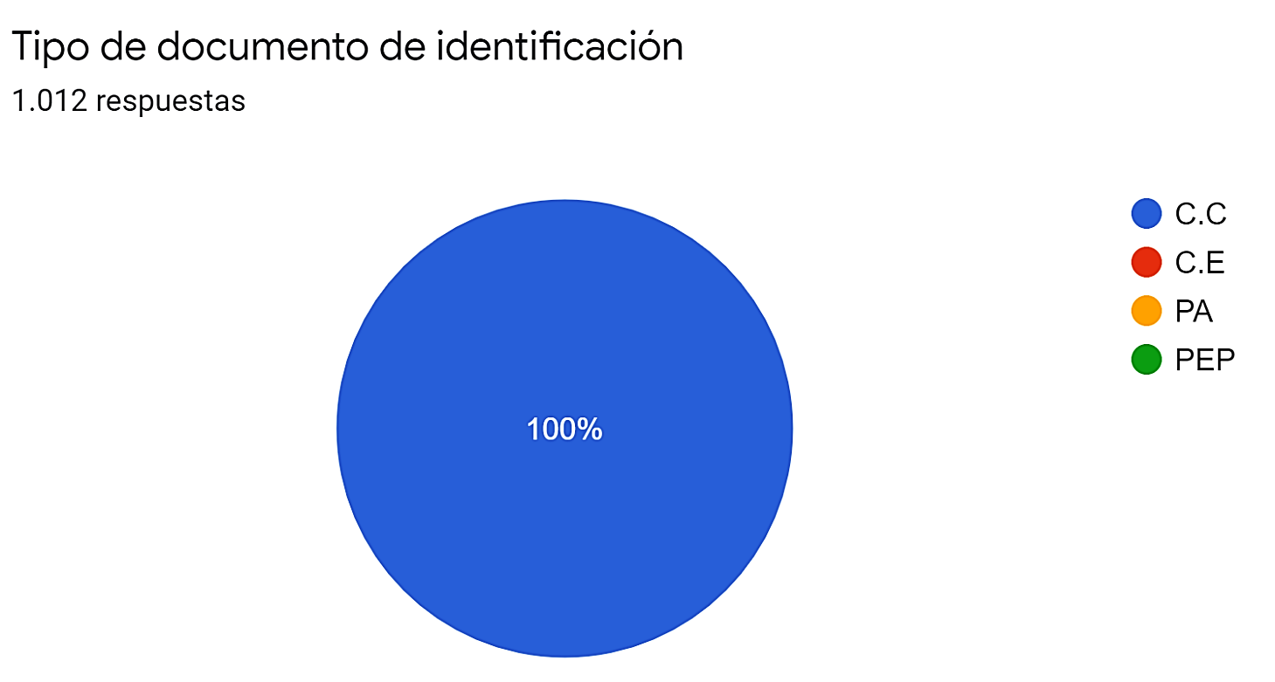
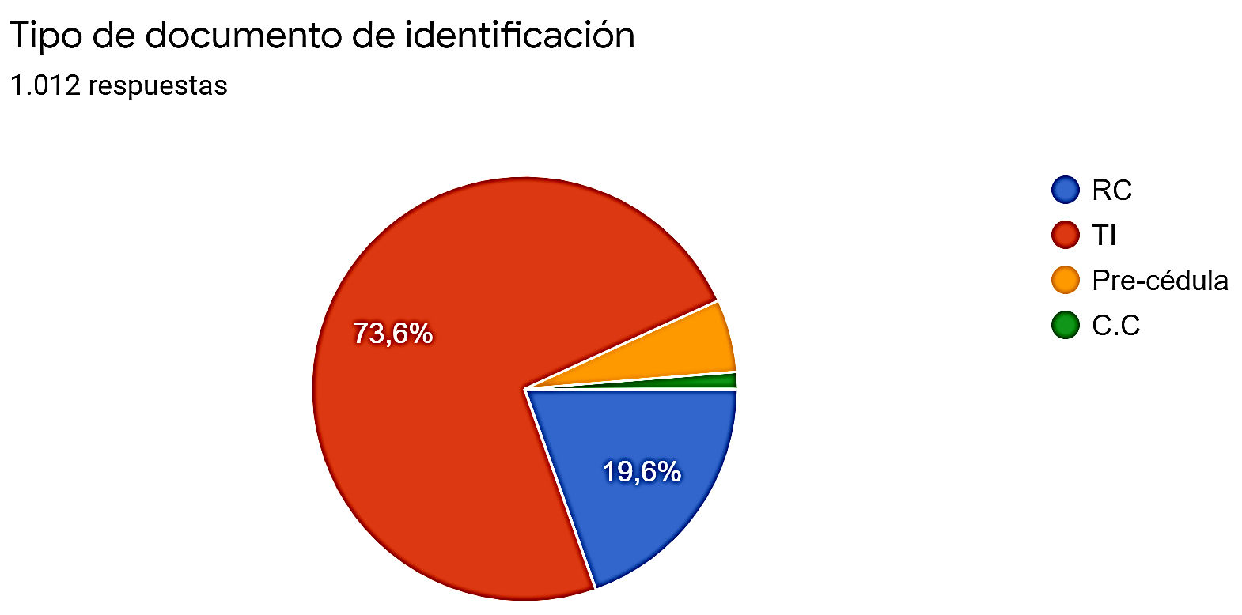
RESULTADOS DE LA ENCUESTA SOBRE LA ALTERNANCIA

Slide 3
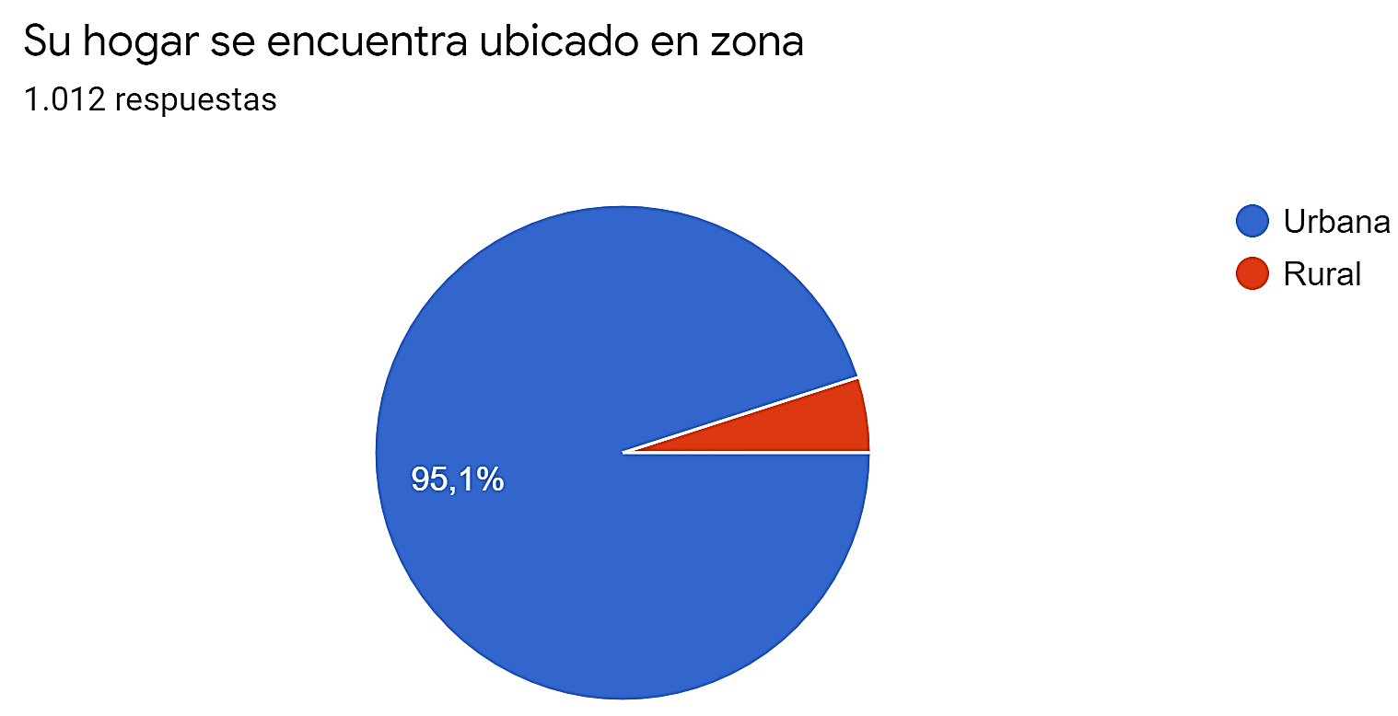
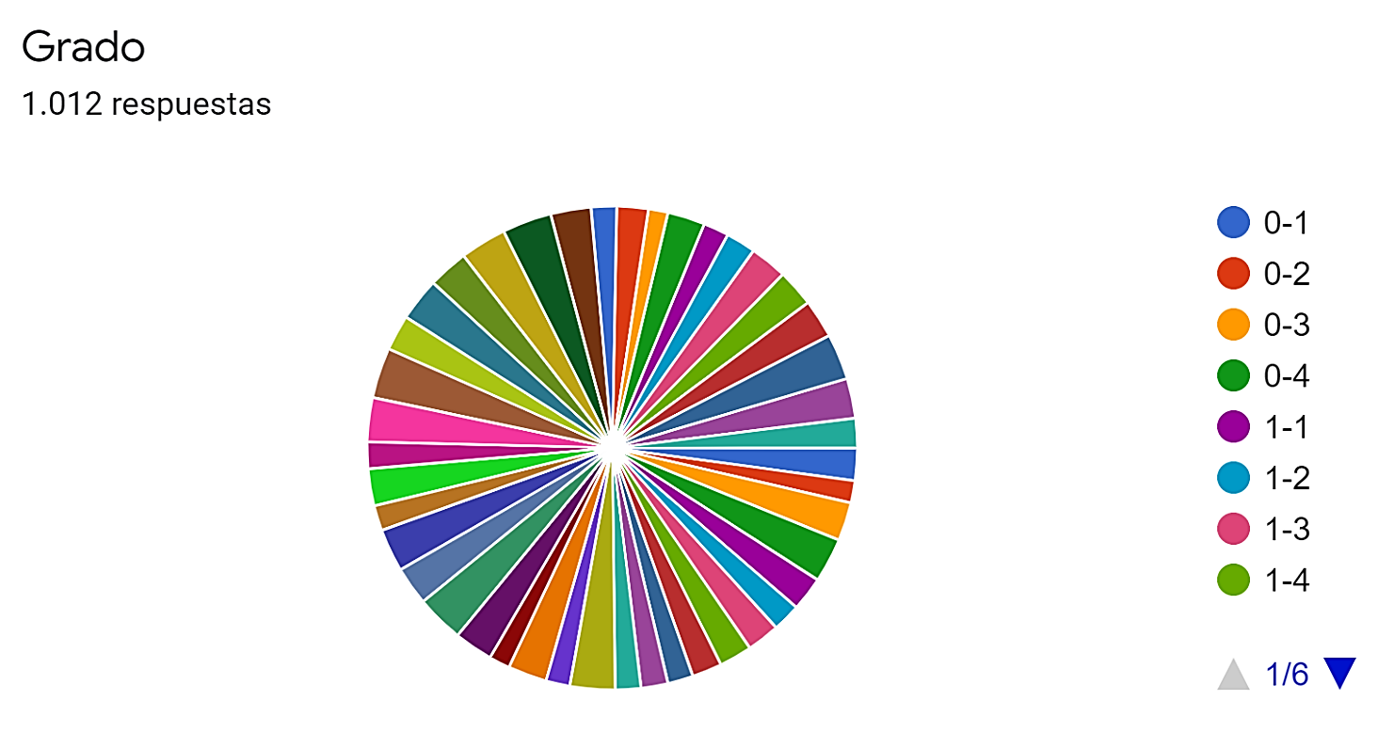
RESULTADOS DE LA ENCUESTA SOBRE LA ALTERNANCIA

Slide 4
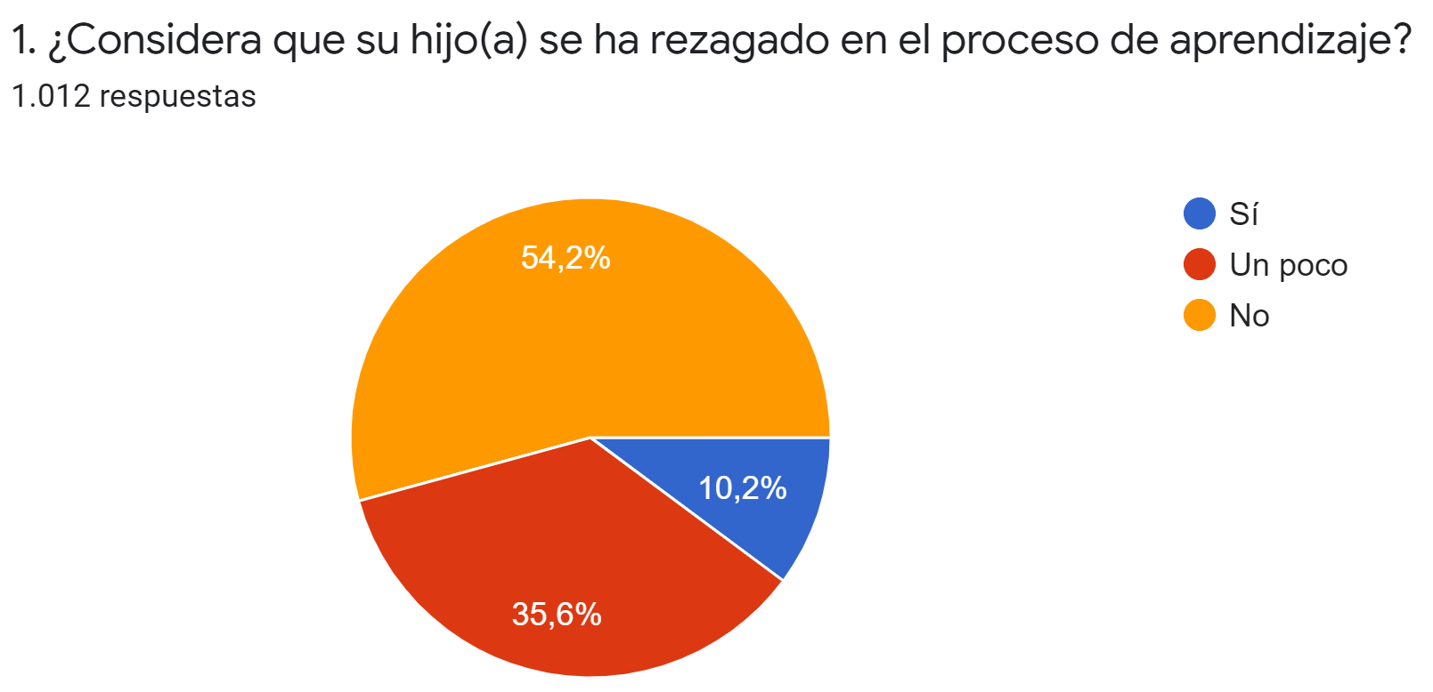
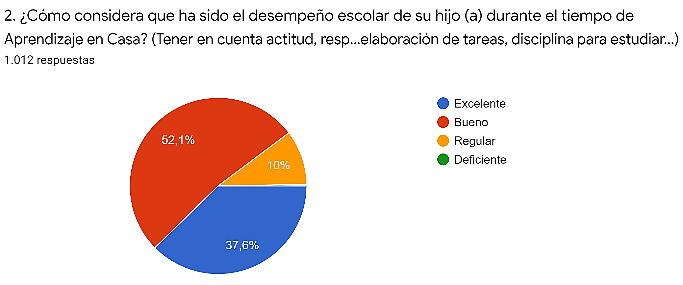
RESULTADOS DE LA ENCUESTA SOBRE LA ALTERNANCIA

Slide 5
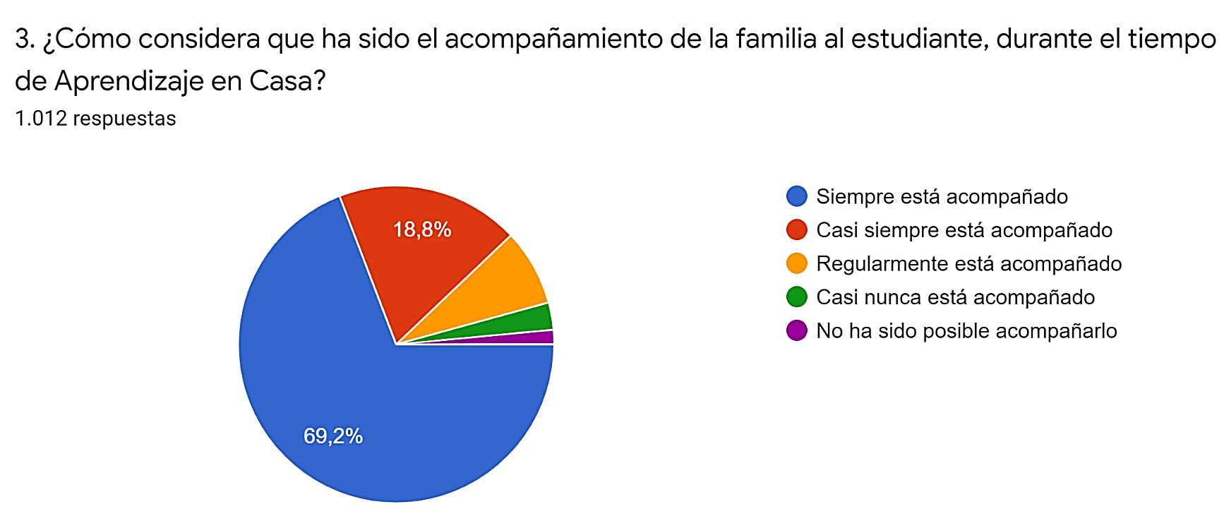
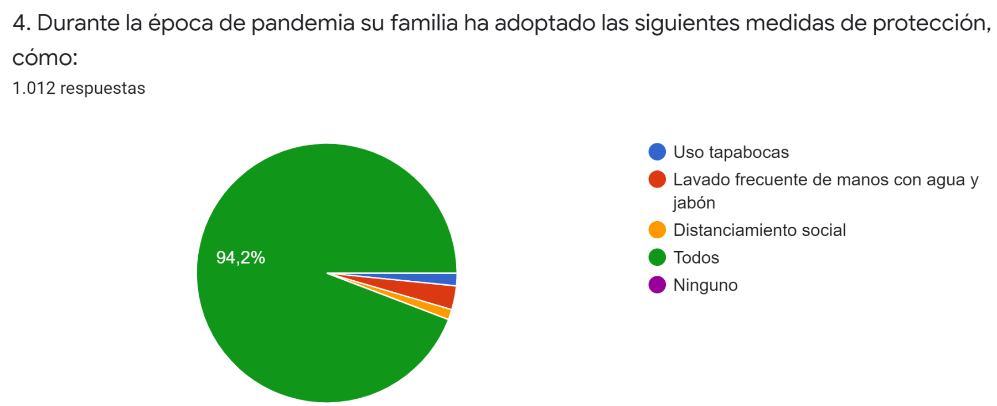
RESULTADOS DE LA ENCUESTA SOBRE LA ALTERNANCIA

Slide 6
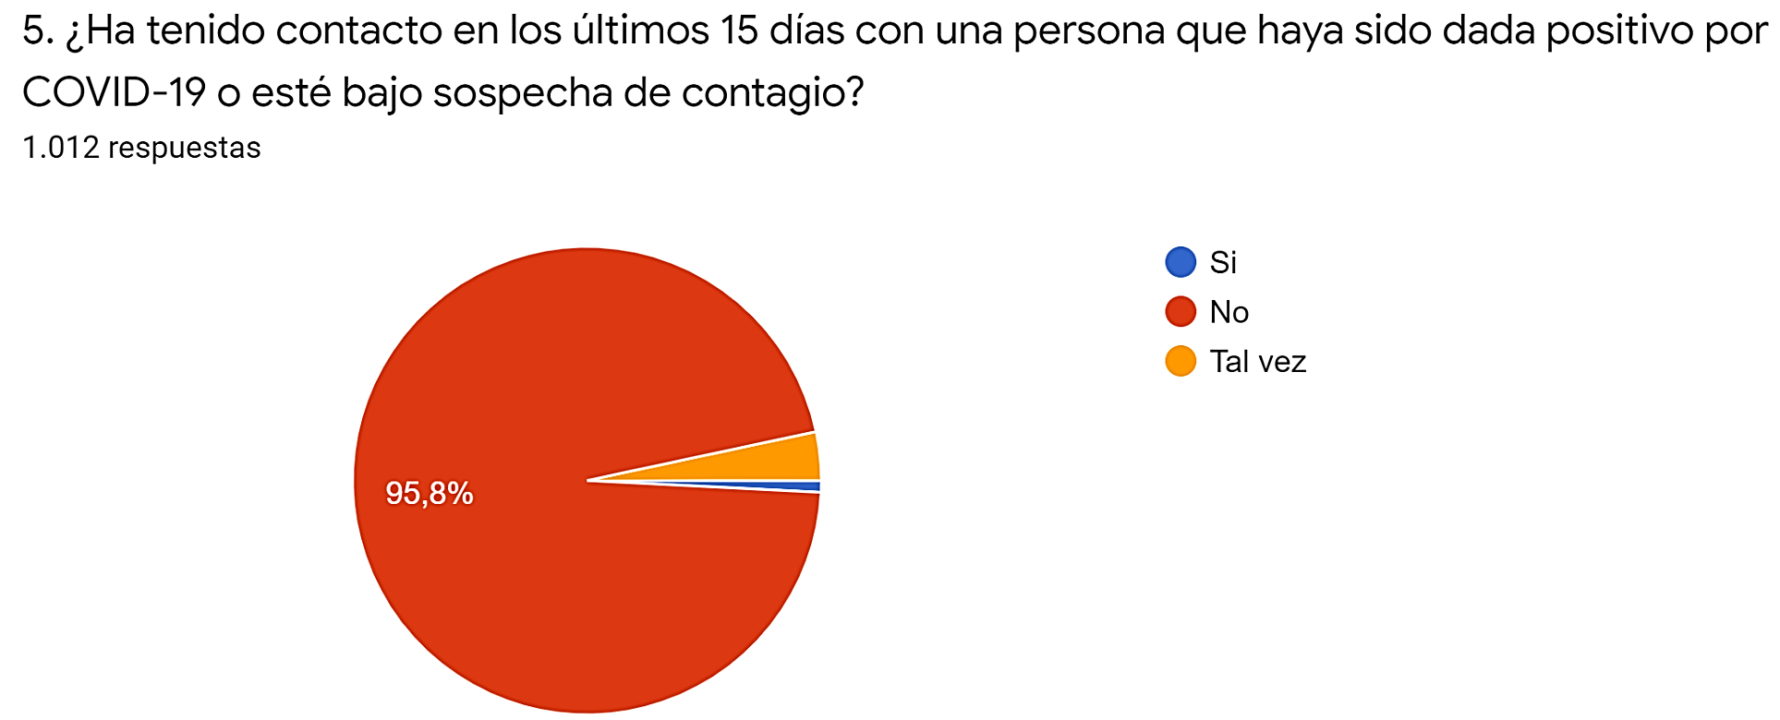
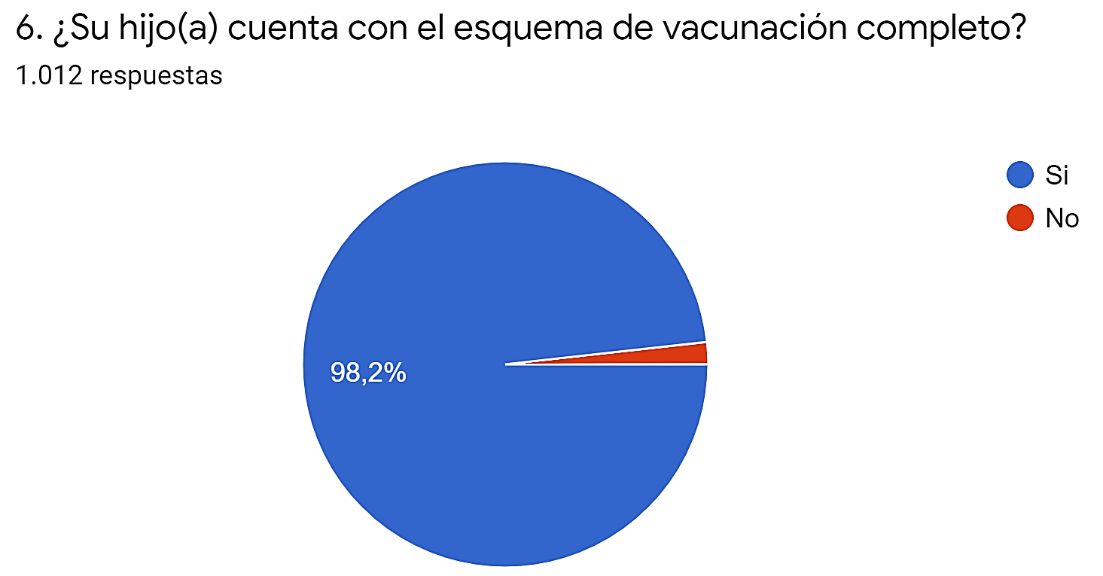
RESULTADOS DE LA ENCUESTA SOBRE LA ALTERNANCIA

Slide 7
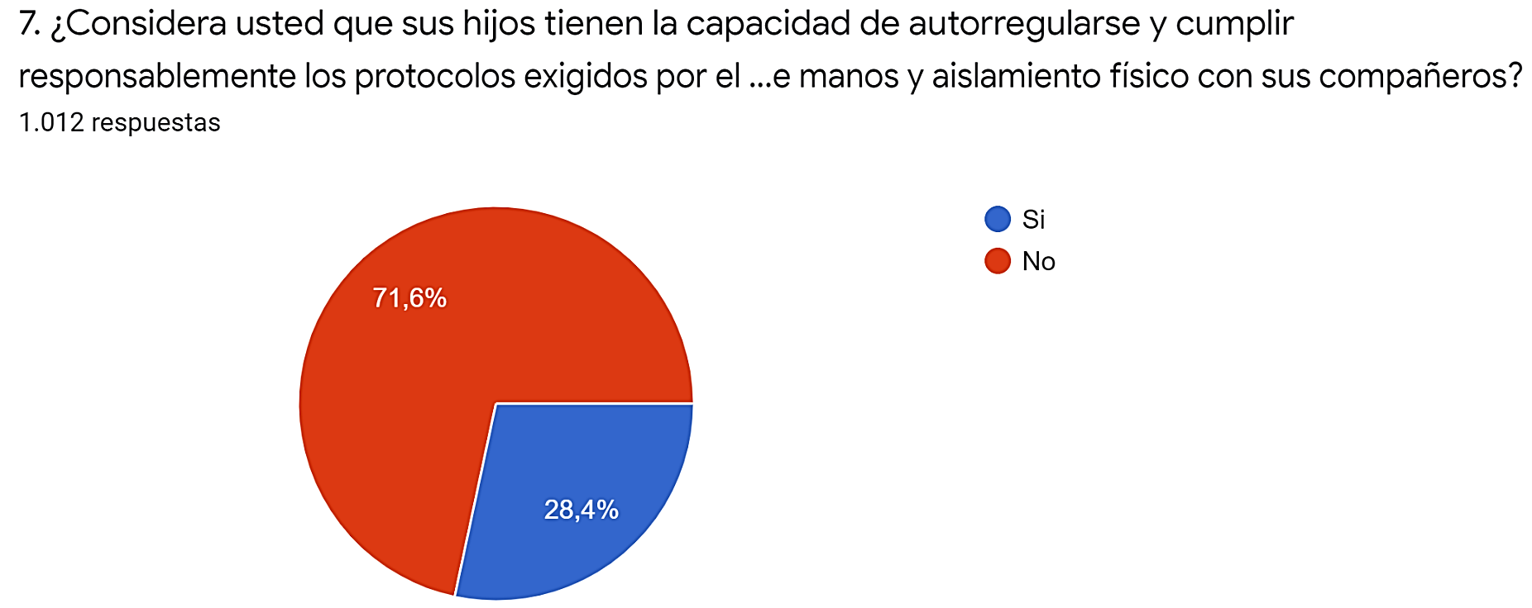
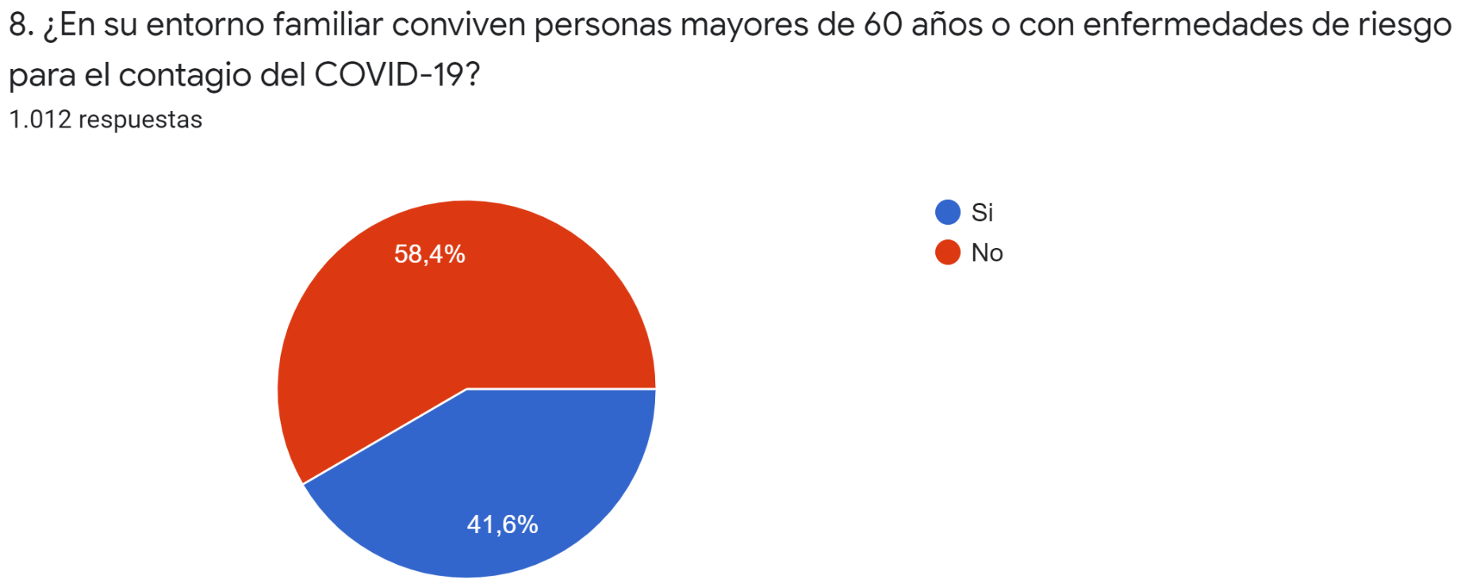
RESULTADOS DE LA ENCUESTA SOBRE LA ALTERNANCIA

Slide 8
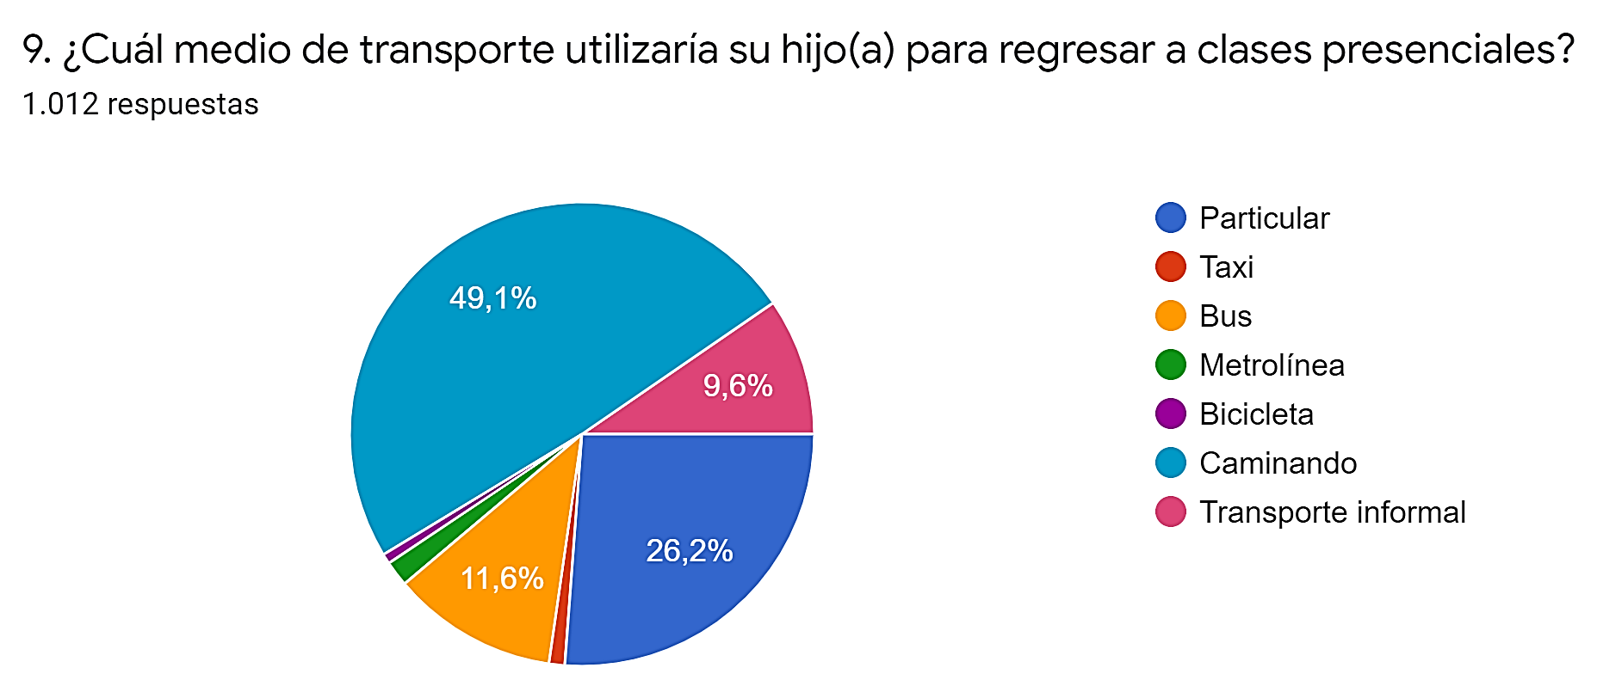
RESULTADOS DE LA ENCUESTA SOBRE LA ALTERNANCIA

Slide 9
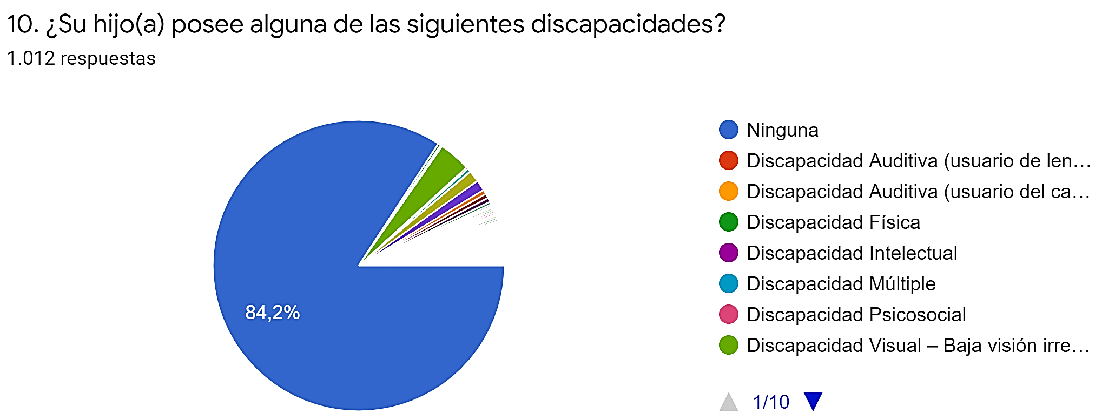
RESULTADOS DE LA ENCUESTA SOBRE LA ALTERNANCIA

Slide 10
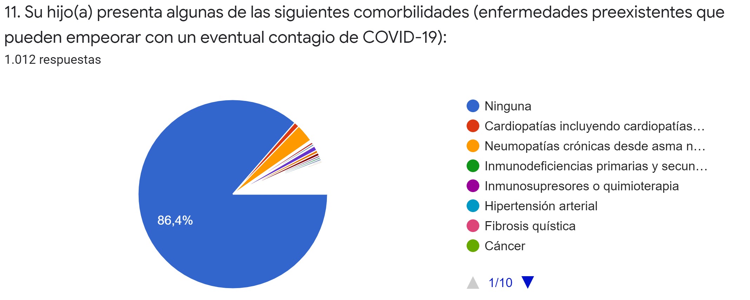
RESULTADOS DE LA ENCUESTA SOBRE LA ALTERNANCIA

Slide 11
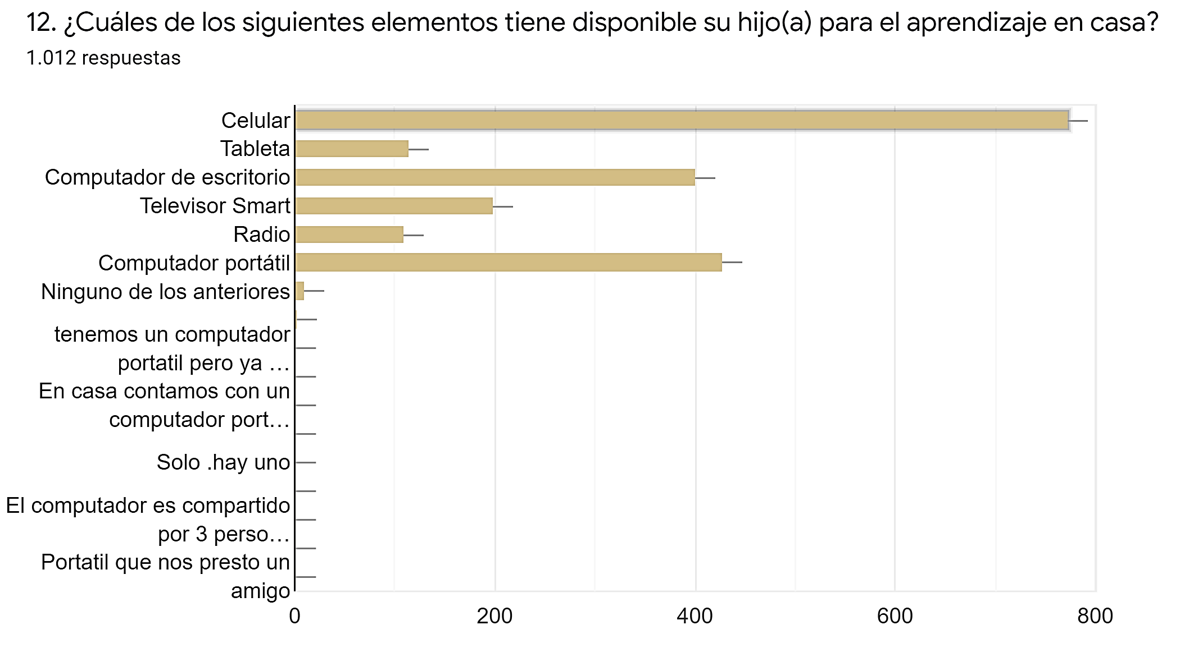
RESULTADOS DE LA ENCUESTA SOBRE LA ALTERNANCIA

Slide 12
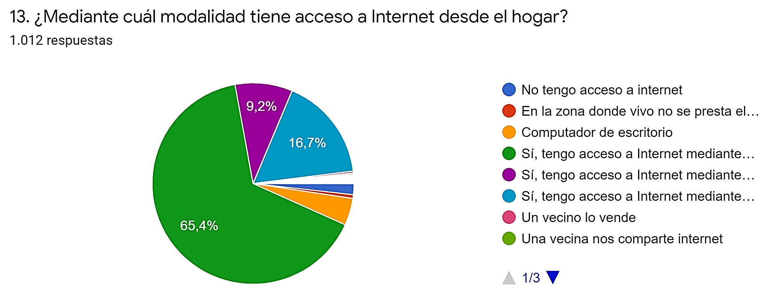
RESULTADOS DE LA ENCUESTA SOBRE LA ALTERNANCIA

Slide 13
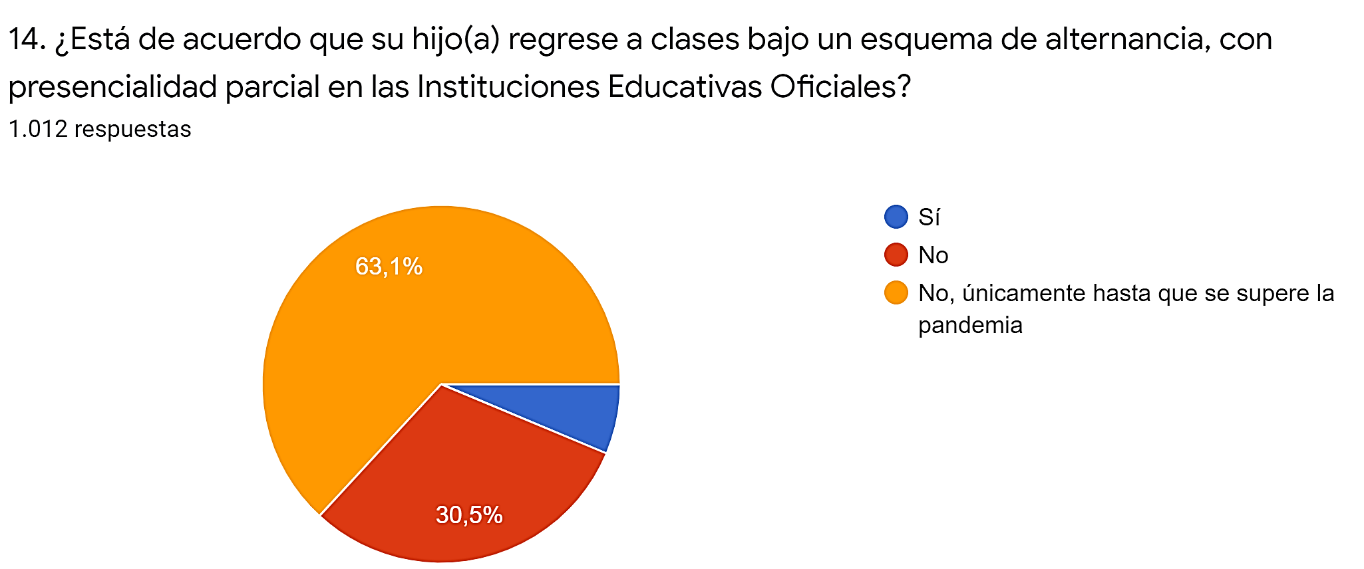
RESULTADOS DE LA ENCUESTA SOBRE LA ALTERNANCIA

